Slide 1
Java_class_method3 코드 ppt
휴먼교육센터
조원 : 김어진 이찬용

Slide 2
공통주제 : 단어장을 만들어주세요
필수기능
단어는 영문단어랑 한글단어를 같이 입력합니다.
단어는 최대 10개까지 저장할 수 있습니다.
단어 입력, 수정, 삭제, 검색, 전체보기 기능을 구현해주세요
검색은 검색어의 일부분만 일치해도 찾아 낼 수 있도록 해주세요 (->검색)
영문단어랑 한글 단어 입력 시 특수문자는 입력되지 않게 해주세요 (->입력)
목표기능
1. 레벨을 지정하는데 1부터3까지 지정할 수 있습니다.
2. 단어의 전체보기 기능에는 단어 뒤에 레벨도 나오게 해주세요
레벨1이면 하 레벨2이면 중 레벨3이면 상
3. 게임하기 기능
4. 저장된 단어 중에 5개를 미리 선택한다.
5. 선택된 단어를 랜덤으로 화면에 출력하며 게임을 한다.

Slide 3
김어진 코드 컨셉
영어&한글 단어를 입력, 수정, 삭제 조회할 수 있는 단어장 게시판이다.
영어 및 한글 단어 입력 시 특수문자가 포함되면 입력되지 않는다.
클래스는 Main class & Word class 총 2개를 사용하였다.
이찬용 코드 컨셉
영어 & 한글 단어를 입력, 수정, 삭제 조회할 수 있는 단어장 게시판이다.
영어 및 한글 단어 입력 시 특수문자가 포함되면 입력되지 않는다.
클래스는 Main class & fullword class 총 2개를 사용하였다.

Slide 4
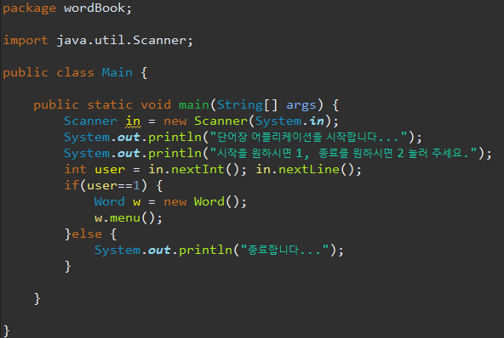
김어진
main class 코드

Slide 5
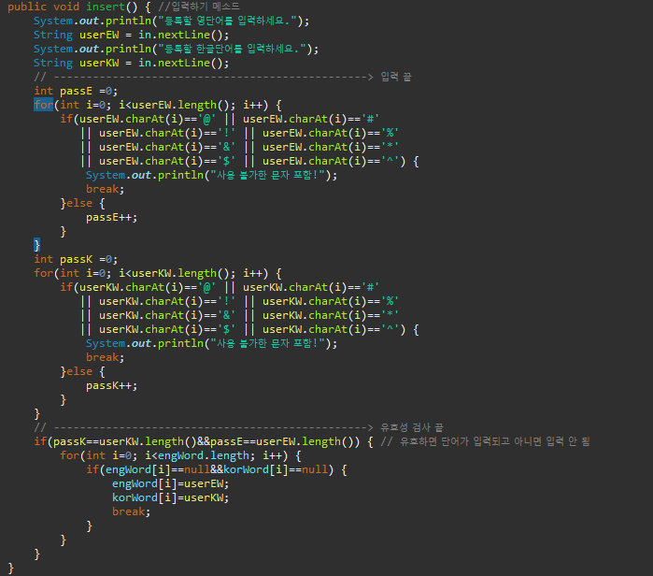
김어진
word class_ insert method 코드

Slide 6
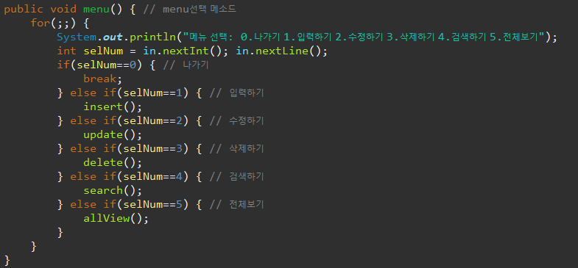
김어진
Word class _ menu method 코드

Slide 7
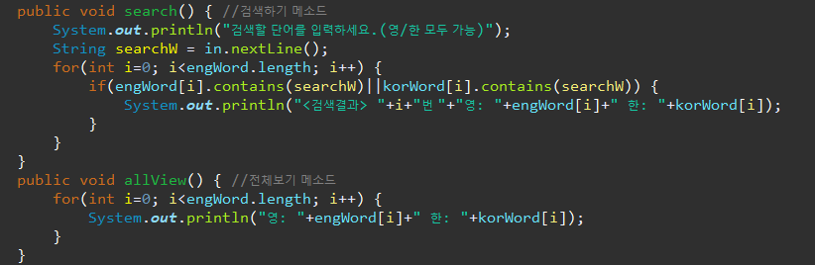
김어진
Word class _ search & allView method 코드

Slide 8
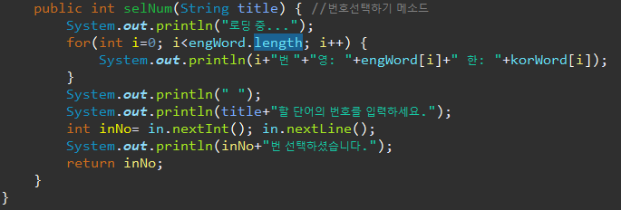
김어진
Word class _ sellNum method 코드

Slide 9
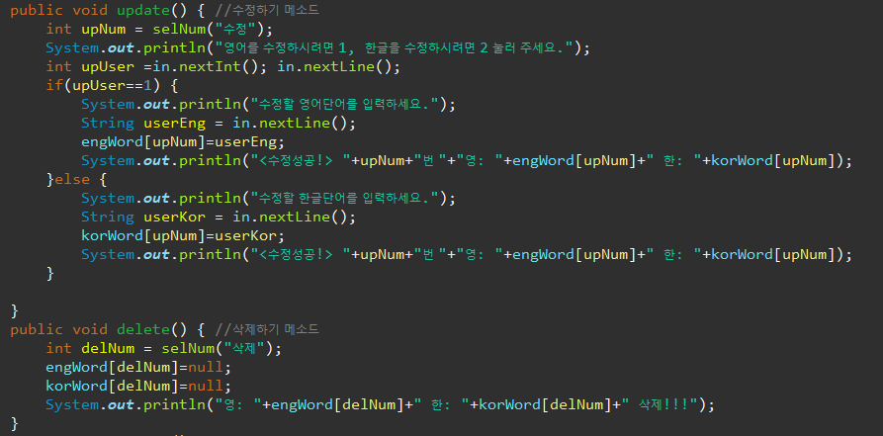
김어진
Word class _ update & delete method 코드

Slide 10
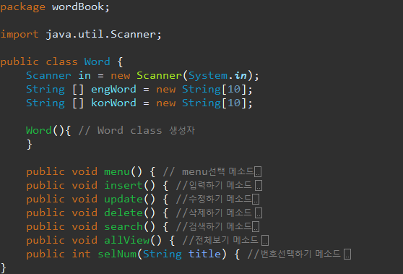
김어진
Word class 전체코드

Slide 11
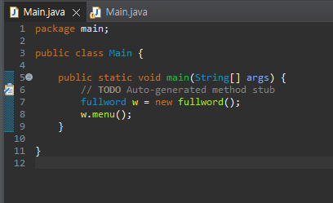
이찬용
main class 코드

Slide 12
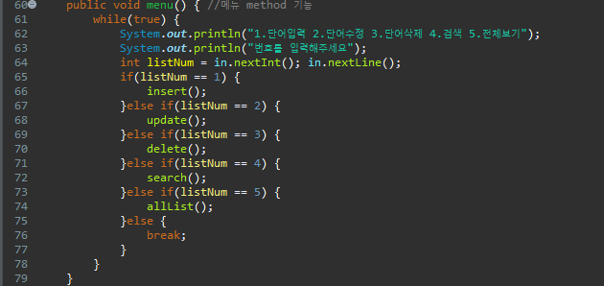
이찬용
fullword class _ menu method 코드

Slide 13
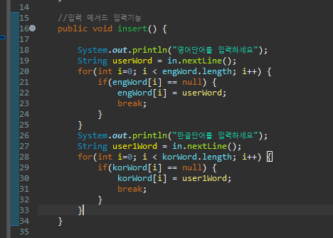
이찬용
fullword class _ insert method 코드

Slide 14
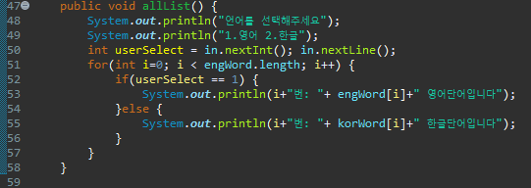
이찬용
fullword class _ allList method 코드

Slide 15
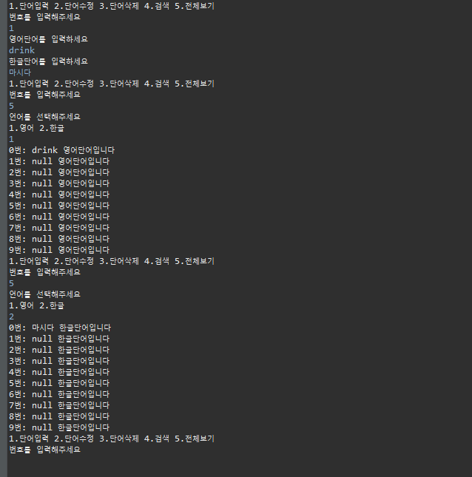
이찬용
Console

Slide 16
Thank you
휴먼교육센터
조원 : 김어진 이찬용

